Slide 1

グシャの世界史探究授業 ローマ④
ローマ社会の変容
領土拡大はローマ共和政に
どんな影響を与えたのか？

Slide 2
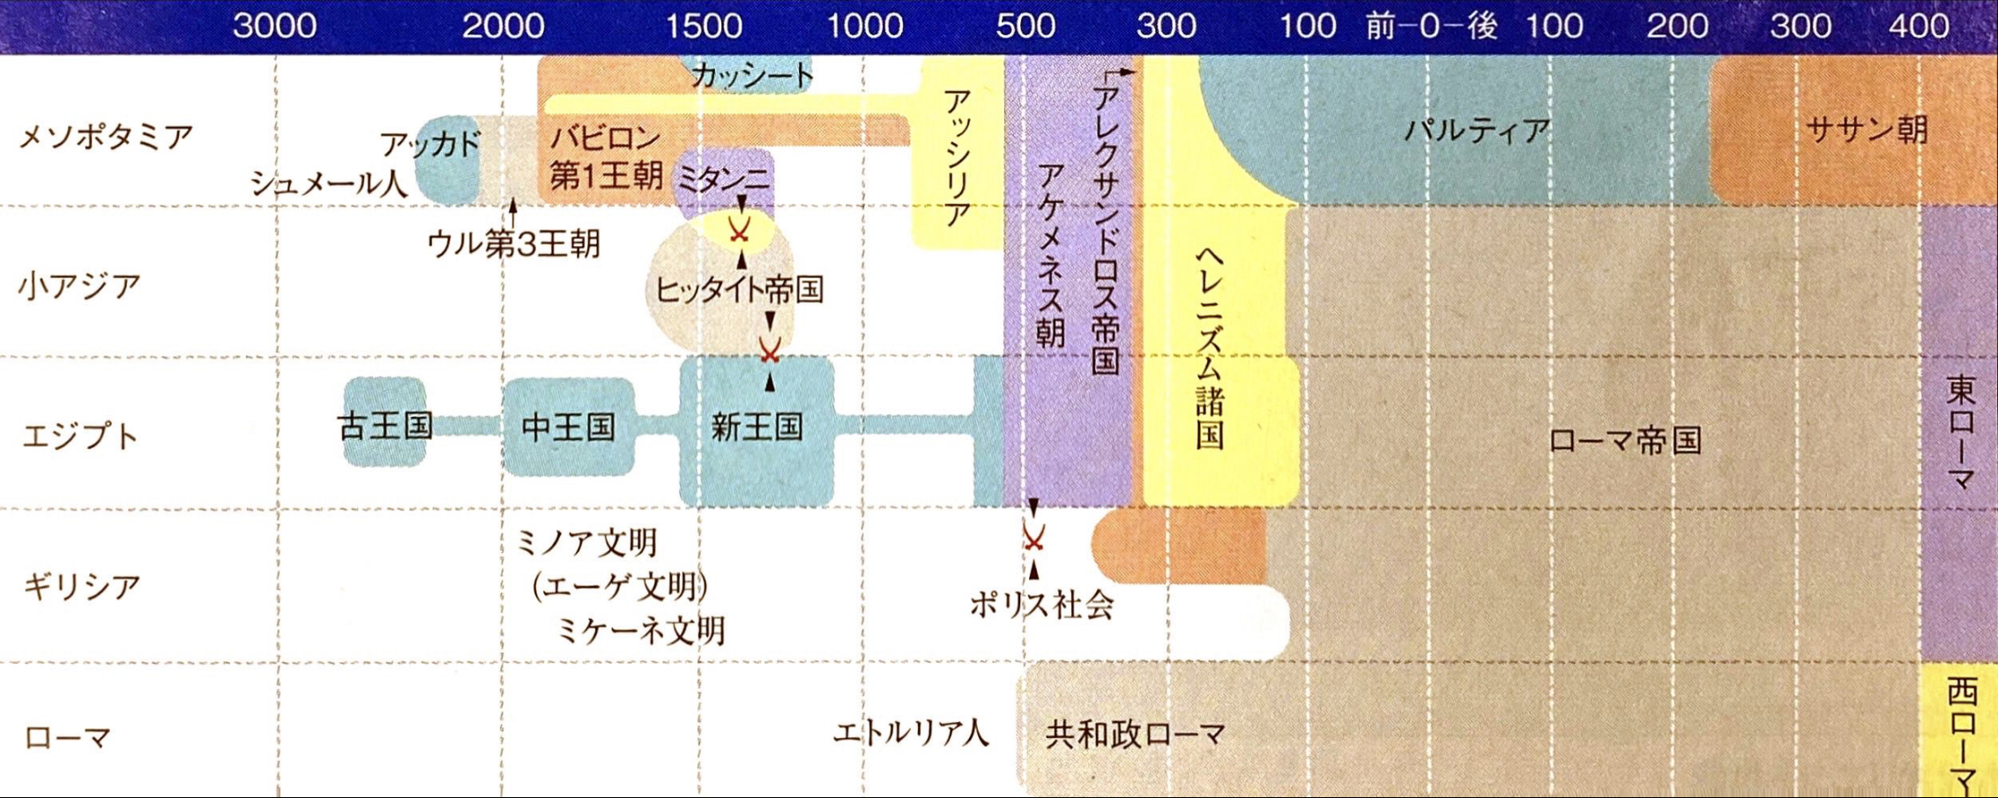
ここ
資料：『詳説世界史研究』山川出版社

Slide 3
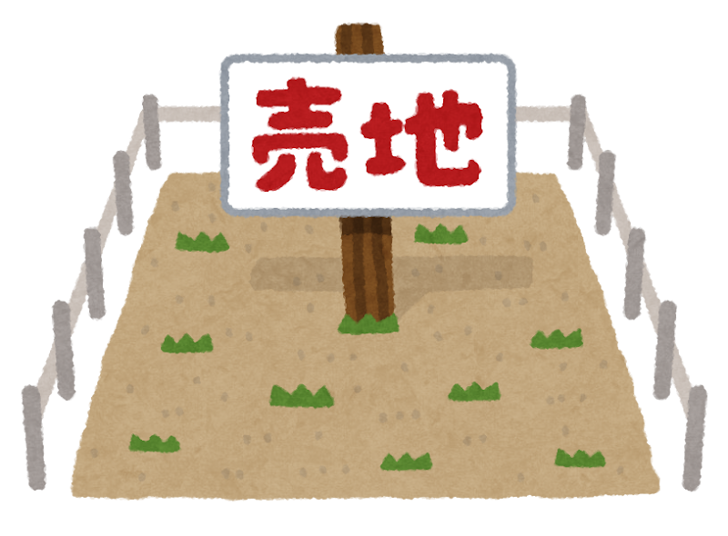


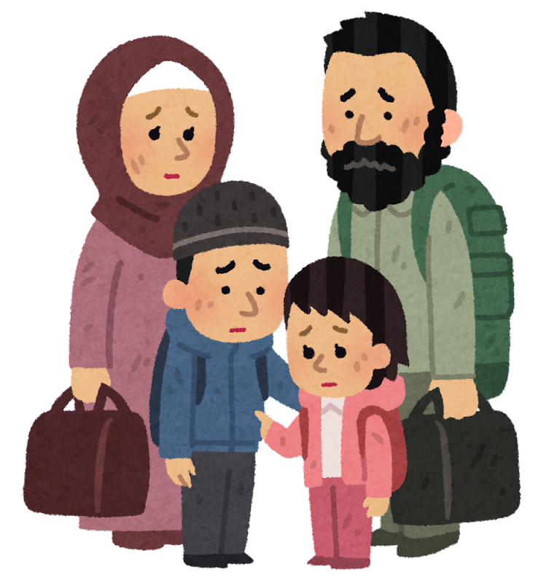
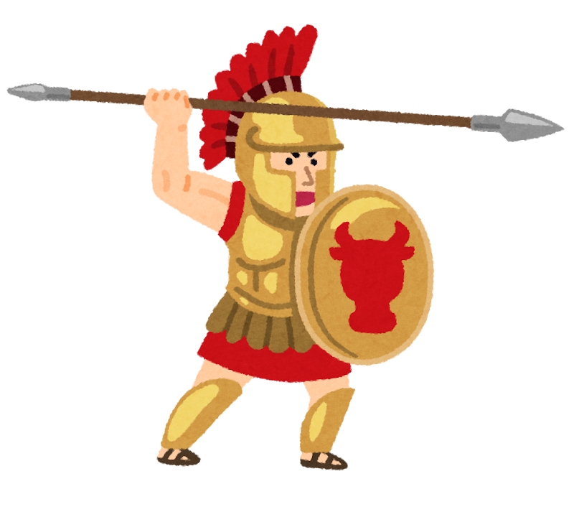
長期の征服戦争
異民族侵入
無産市民として
都市ローマに流入
農地売却
中小農民
農地荒廃
重装歩兵
として参戦

Slide 4
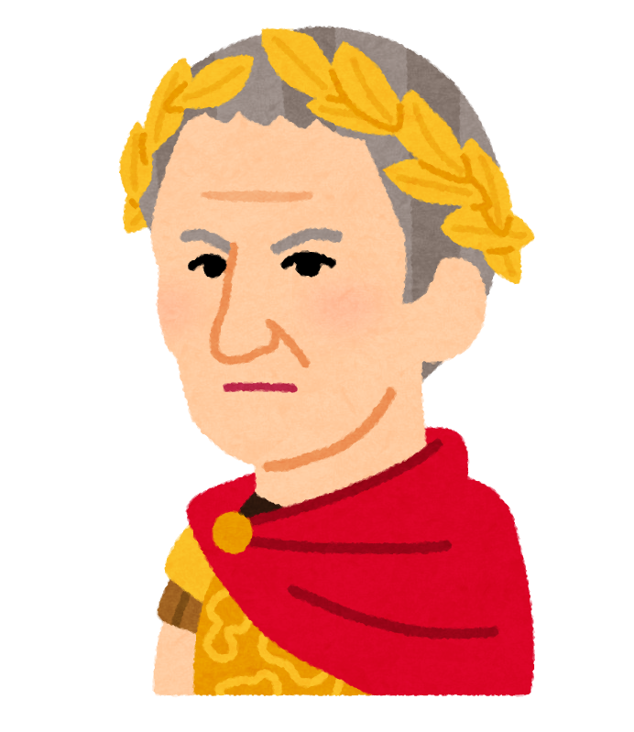


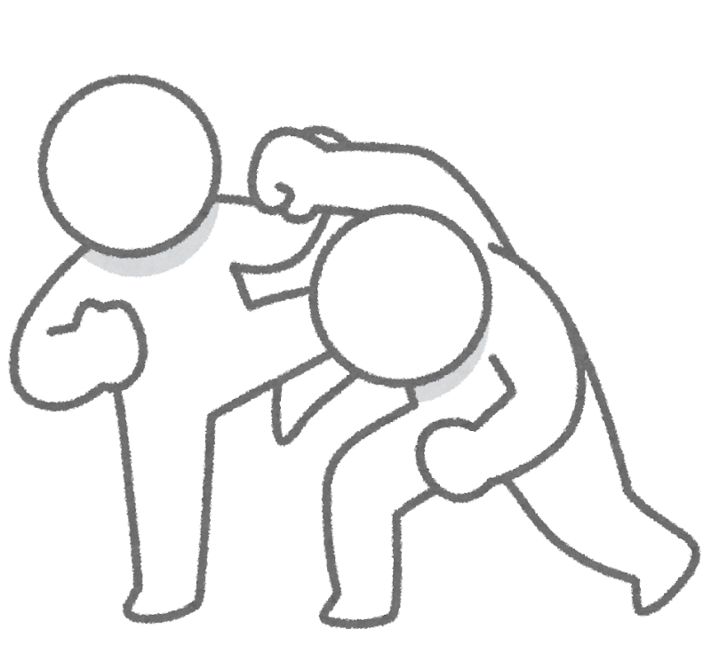
都市ローマに流入した
無産市民
国や政治家が
「パンと見世物」
を無料提供
市民権を所有
提供
属州からの
安価な穀物で生活
パン
属州からの安価な穀物
見世物
剣闘士戦、戦車競走
票（支持）集めが目的

Slide 5




ローマ
属州
騎士
統治
・騎兵として参戦した
裕福市民
莫大な利益
元老院議員（貴族）
次第に
社会的階層に
徴税請負
貴族
騎士
平民
No.2の支配層
騎士階級

Slide 6

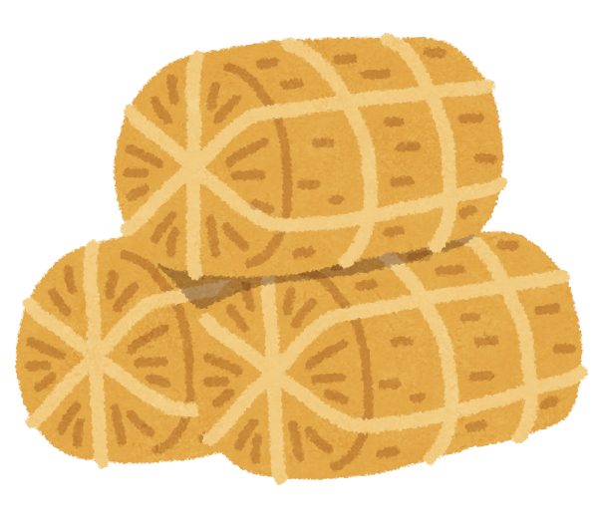

国内の
荒廃地
属州
購入・占有
貴族
騎士
征服戦争を促進
ラティフンディア
：大土地所有制
輸出
ローマ
奴隷による大規模農業

Slide 7
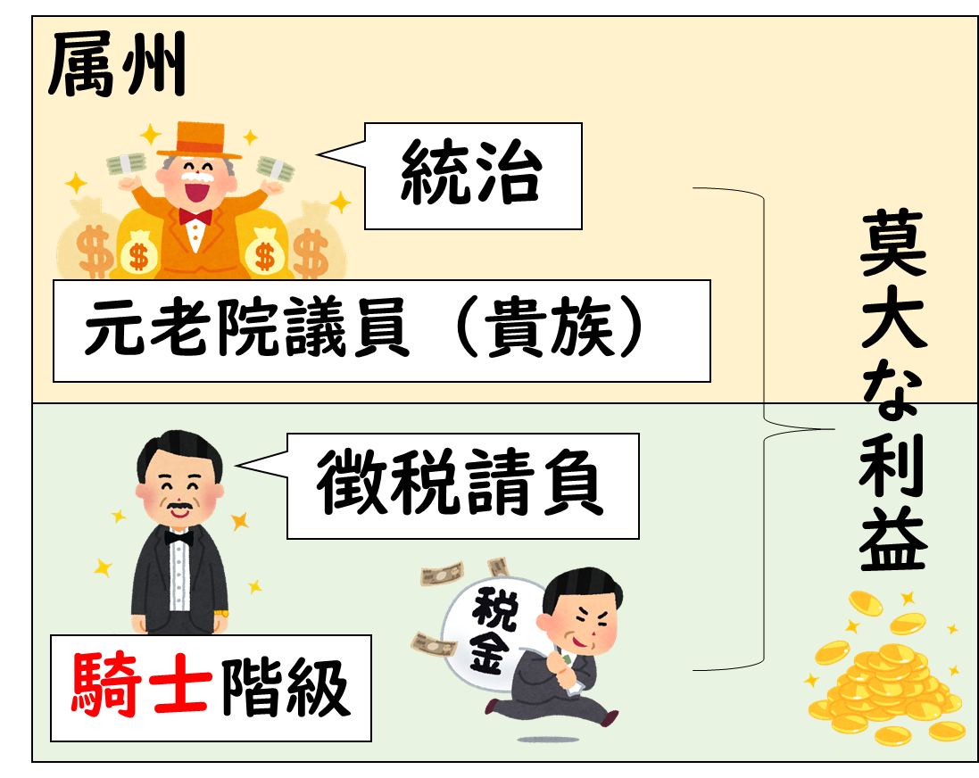
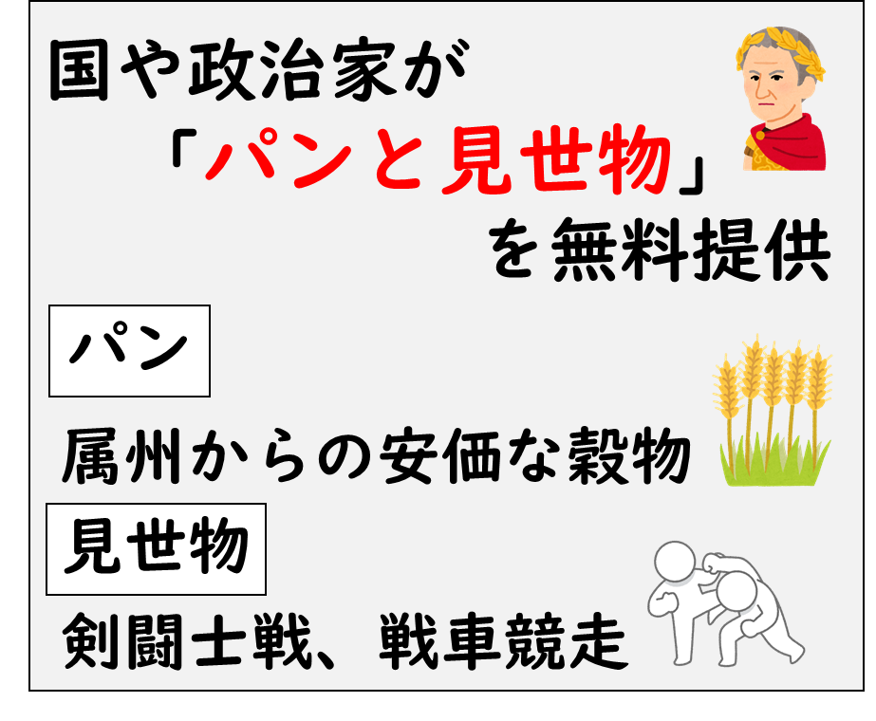
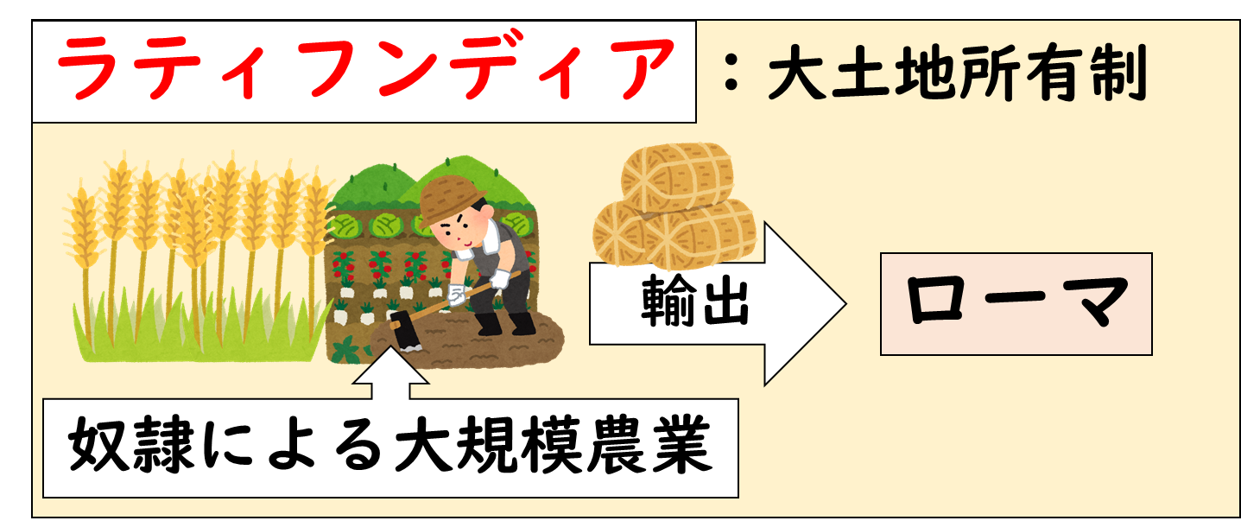
貴族
騎士
無産市民
征服戦争を渇望
→ 経済格差の拡大

Slide 8

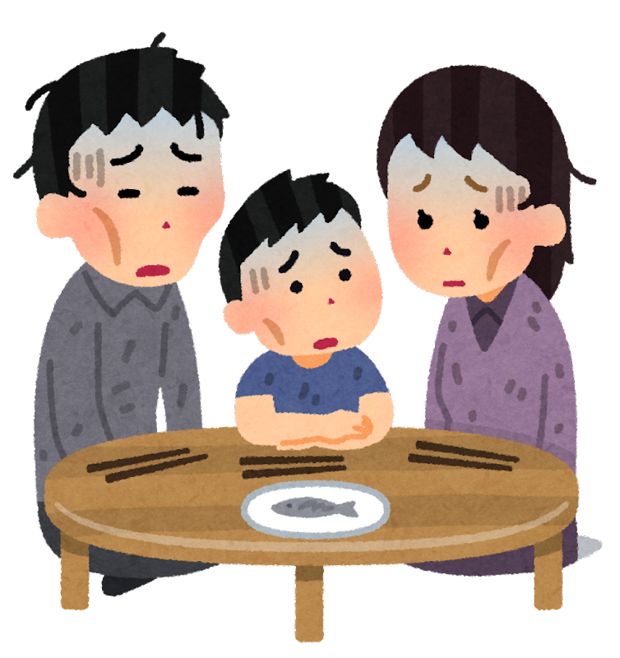
閥族派
平民派
名門貴族を中心とした
保守派
新興裕福層（騎士）を
中心とした革新派
元老院の
特権に不満
伝統的支配を維持
貴族
騎士・無産市民
既存の支配層
新興富裕層

Slide 9
ローマ社会の変容
無産市民の「パンと見世物」
・長期の征服戦争で中小農民が没落
→ 無産市民として属州の恩恵を要求（パンと見世物）
騎士階級の出現とラティフンディア
・貴族や騎士が属州統治で莫大な利益
→ 奴隷を多数使用したラティフンディア（大土地所有制）
閥族派と平民派
・閥族派：名門貴族を中心とした保守派
・平民派：新興裕福層を中心とした革新派
→ 利権を争って政治闘争

